Slide 1
Yükseköğretim Kurumları Sınavı

Slide 2
Yükseköğretime giriş sınavının yeni adı Yükseköğretim Kurumları Sınavı’dır.

Slide 3
Yükseköğretim Kurumları Sınavı’nda, adaylar iki ayrı oturuma katılacaklardır.
İlk oturumda, adaylar Temel Yeterlilik Testi’ni alacaklardır. Bu testte adayların muhakeme, akıl yürütme,mantıklı düşünme odaklı sözel ve sayısal becerilerinin, yani Türkçeyi doğru kullanma, okuma ve anlama, dil hakimiyeti ile matematiksel ilişkilerden yararlanmanın ölçülmesi amaçlanmaktadır. Bunun örnekleri dünyada seçkin yükseköğretim sistemlerinde mevcuttur.
İkinci oturumda ise adayların önceki yıllarda takip edilen usule uygun olarak lise müfredatına dair bilgisi esas alınacaktır.

Slide 4
Yükseköğretim Kurumları Sınavı Takvimi
Yükseköğretim Kurumları Sınavı, 1. Oturumu 23 Haziran Cumartesi günü
2. Oturumu 24 Haziran Pazar günü yapılacaktır. İki oturumlu bir sınavla gerçekleşecektir. Yabancı Dil sınavı ise aynı hafta sonu Pazar günü tek oturumda gerçekleştirilecektir.

Slide 5
Birinci Oturum
Türkçe, Sosyal Bilimler, Temel Matematik ve Fen Bilimleri sorularından oluşan Temel Yeterlilik Testi olup sorular geçtiğimiz senelerde olduğu gibi bu sınavda da Milli Eğitim Bakanlığımızın ortak müfredatına dayalı olacaktır.
Bütün adayların birinci oturuma girmesi zorunludur.

Slide 6
Birinci Oturumun Uygulanması
40 adet Türkçe, 20 Adet Sosyal Bilimler, 40 adet Temel Matematik ve 20 Adet Fen Bilimleri sorularından oluşan Temel Yeterlilik Testi, Cumartesi günü sabah oturumunda gerçekleştirilecektir.
Bu sınavın sonucu adayların Temel Yeterlilik Testi Puanını (TYT-Puanı) belirleyecektir.

Slide 7
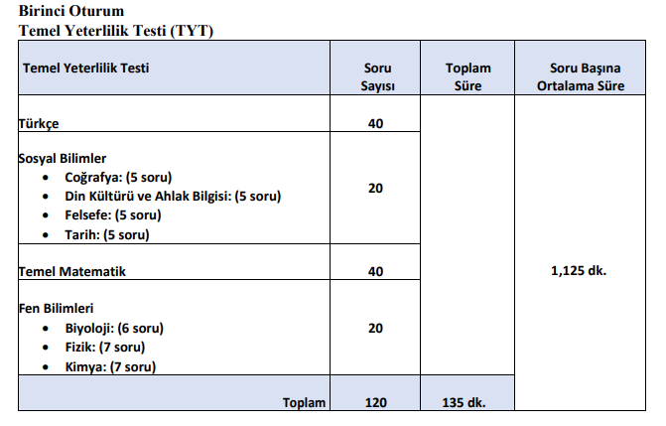
Birinci Oturumda Testlerin Soru Sayıları

Slide 8
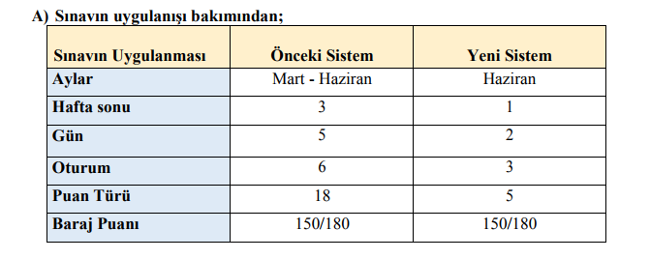
Karşılaştırma

Slide 9
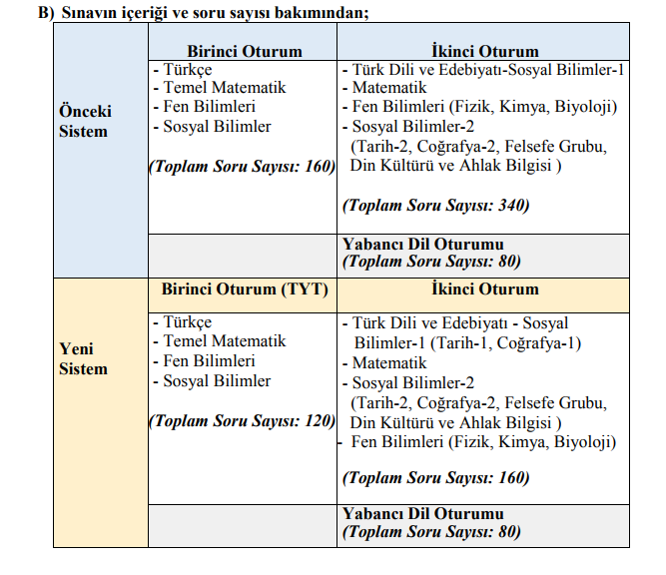
Karşılaştırma

Slide 10
Temel Yeterlilik Testi Puanının Değerlendirilmesi
Bu test, önlisans ve lisans programlarının tercih edebilmesi için yükseköğretime giriş baraj puanlarını belirleyecektir. Bu sene, geçen seneki önlisans ve lisans programlarının tercih edilebilmesi için gerekli baraj puanlarında bir değişikliğe gidilmeyecektir.

Slide 11
Temel Yeterlilik Testi Puanının Değerlendirilmesi
Adayların bir önlisans programını tercih edebilmeleri için Temel Yeterlilik Testi Puanı’nın (TYT-Puanı) en az 150 olması gereklidir. Temel Yeterlilik Testi Puanı 180 ve üzeri olan adaylar ise lisans programlarını tercih etmeye hak kazanacaktır.
Temel Yeterlilik Testi Puanı 200 ve üzeri olan adayların bu puanları, istedikleri takdirde bir sonraki yıl için de geçerli olacaktır.

Slide 12
İkinci Oturum
Bu oturumda Türk Dili ve Edebiyatı-Coğrafya 1, Sosyal Bilimler, Matematik ve Fen Bilimleri olmak üzere dört test yer alacak, sorular geçtiğimiz senelerde olduğu gibi bu sınavda da müfredata dayalı olacaktır.
Bu kapsam da, Milli Eğitim Bakanlığının müfredatıdır. İkinci oturum, Pazar günü sabah gerçekleştirilecektir.

Slide 13
İkinci Oturumun Uygulanması
Pazar günü gerçekleştirilecek olan ikinci oturumda,
40 adet Türk Dili ve Edebiyatı-Coğrafya 1,
40 adet Sosyal Bilimler (Tarih, Coğrafya 2, Felsefe Grubu, Din Kültürü ve Ahlak Bilgisi),
40 adet Matematik ve
40 adet Fen Bilimleri sorularından oluşmak üzere dört test yer alacaktır.

Slide 14
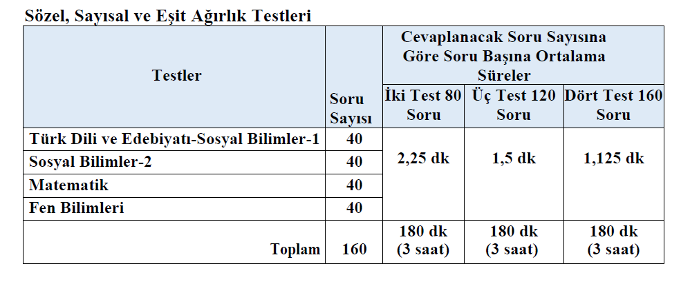
İkinci Oturumun Uygulanması

Slide 15
İkinci Oturumun Uygulanması

Slide 16
İkinci Oturumda Testlerin Ağırlıkları
İkinci Oturumda uygulanacak testlerin ağırlıkları puan türüne göre aşağıdaki gibi olacaktır.
Tercih edilecek puan türüne göre:
Sözel puanda; Türk Dili ve Edebiyatı-Coğrafya-1 testinin ağırlığı %50, Sosyal Bilimler testinin ağırlığı %50’dir.
Sayısal Puanda; Matematik testinin ağırlığı %50, Fen Bilimleri testinin ağırlığı %50’dir.
Eşit Ağırlık Puanda; Türk Dili ve Edebiyatı-Coğrafya-1 testinin ağırlığı %50, Matematik testinin ağırlığı %50’dir.

Slide 17
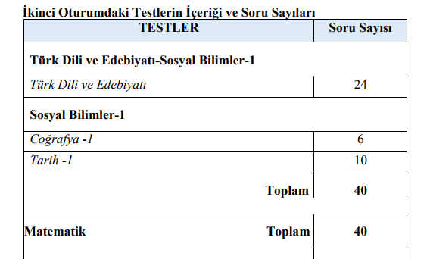
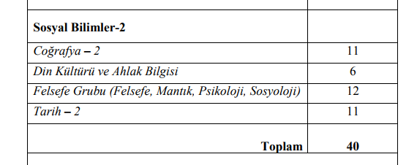
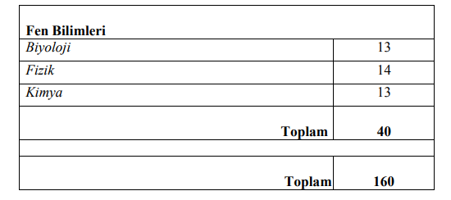
İkinci oturumda yer alan testlerin içeriği ve soru sayıları nedir?

Slide 18
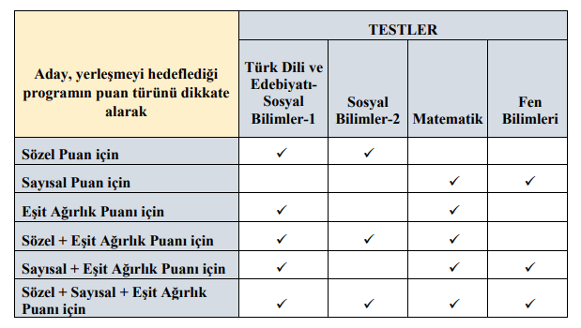
Adaylar ikinci oturumdaki testlerden hangilerini cevaplandırabilir?

Slide 19
Yükseköğretim Kurumları Sınavı oturumlarında kaç kitapçık verilecektir?
Yükseköğretim Kurumları Sınavında birinci oturumda (TYT) bir, ikinci oturumda bir olmak üzere toplam iki kitapçık verilecektir. Yabancı Dil oturumuna girecek adaylar için ayrıca kitapçık verilecektir.

Slide 20
Yükseköğretim Kurumları Sınavı’nda puanlar hangi aralıkta hesaplanacaktır?
YGS-LYS sisteminde olduğu gibi bu yıl da puanlar 100-500 puan aralığında hesaplanacaktır. Adayların bu puanlarına Ortaöğretim Başarı Puanı (OBP) geçen sene olduğu şekilde hesaplanarak eklenecektir.

Slide 21
Din Kültürü ve Ahlak Bilgisi dersi almayan veya farklı bir müfredat ile alan adaylar hangi soruları cevaplayacaktır?
YGS-LYS sistemindeki uygulamaya aynı şekilde devam edilecektir. Yani bu durumdaki adaylar, TYT sınavında ilave Felsefe, 2. Oturumda ise ilave Felsefe Grubu sorularını cevaplayacaklardır, Din Kültürü ve Ahlak Bilgisi sorularını cevaplandırmayacaklardır.

Slide 22
Yerleştirme
Önlisans programlarında; Temel Yeterlilik Testi Puanı esas alınmakta,
Temel Yeterlilik Puanı (TYT-Puanı):[Türkçe Testi (%50)] +[Temel Matematik Testi (%50)]
Lisans programlarında ise; Dört puan türü (Sözel, Sayısal, Eşit Ağırlık, Dil) esas alınmaktadır.
Sözel, Sayısal, Eşit Ağırlık ve Dil puanları hesaplanırken Temel Yeterlilik Testi’nin etkisi %40 olacaktır.

Slide 23
Adaylar, önlisans ve lisans programlarını hangi puan türü ile tercih edebileceklerdir?
Daha önce de bildirildiği gibi adaylar; Önlisans programlarını TYT puanı ile Lisans programlarını ise; Sözel, Sayısal, Eşit Ağırlık ve Dil puan türü ile tercih edebileceklerdir.

Slide 24
Yerleştirme
SÖZ: [Temel Yeterlilikler Testi (%40)] + [Sözel Test (%60)]
SAY: [Temel Yeterlilikler Testi (%40)] + [Sayısal Test (%60)]
EA: [Temel Yeterlilikler Testi (%40)] + [Eşit Ağırlık Testi (%60)]
DİL: [Temel Yeterlilikler Testi (%40)] + [Yabancı Dil Testi (%60)]
Belli programlar için getirilen başarı sıralaması şartına devam edilecektir.

Slide 25
Özel Yetenekle Öğrenci Alan Programlar
Özel yetenekle öğrenci alan programlarda geçen sene olduğu gibi baraj puanı bu yıl da aynı tutulmuştur. Temel Yeterlilikler Testi’ne giren ve Temel Yeterlilik Puanı en az 150 olan adaylar Özel Yetenekle Öğrenci Alan Lisans programlarını tercih edebileceklerdir

Slide 26
OBP Hesaplaması
Ortaöğretim Başarı Puanı’nın hesaplanmasında herhangi bir değişikliğe gidilmemiştir.
Yerleştirme puanlarına etkisi geçen seneki gibi aynı oranda olacaktır.
Meslek lisesi mezunlarına geçen seneki alan odaklı ek puan uygulamasına devam edecektir.
Engelli adaylara yönelik düzenlemelerin uygulanmasına devam edilecektir.

Slide 27
Özetle Yeni Sistemimiz
Daha yalın, sade ve kolay anlaşılabilir bir sistem,
Sınav puan türleri 18’den, 5’e indirilmiştir,
Sınav 5 hafta sonundan 1 hafta sonuna çekilmiş, 6 oturumdan 3 oturuma indirilmiştir.
Türkçe ve Temel Matematik’in merkezde olduğu Temel Yeterlilik esaslı değerlendiren,

Slide 28
Özetle Yeni Sistemimiz
Mesleki eğitimi önemseyen ve bu kapsamda tek bir puanla farklı MYO programlarını tercih etmeye imkan veren,
Orta öğretim kazanımlarını ve sürecini odağına alan ve önemseyen,
Önceki sistemde orta öğretim üzerinde 4 ay baskı oluşturarak, eğitimi aksatan olumsuzluğu ortadan kaldıran,
Öğrenciler üzerindeki sınav kaygısının etkilerini azaltan bir sistemdir.

Slide 29
Puan Türleri
Adayların lisans programlarına Sözel, Sayısal, Eşit Ağırlık ve Dil Puanı ile yerleştirilebileceği, bu puan türlerinin de 2017 LYS puan türleri ile ilişkilendirildiğinde, TS-Sözel; MF-Sayısal; TM-Eşit Ağırlık; Dil-Dil olacağı daha önce bildirilmişti. Her bir program için hangi puan türü ile yerleşilebileceği ile ilgili tüm programların yer aldığı ayrıntılı bir tablo yayınlanacak mıdır?
Evet. Aşağıdaki bağlantı adresinden Yükseköğretim Lisans Programları – Puan Türü tablosuna ulaşabilirsiniz.
http://www.yok.gov.tr/documents/10279/31137395/yuksekogretim_kurumlari_sinavi _puan_turleri.pdf

